Slide 1

雅
尔
选修课平台
学生使用指南(手机端)

Slide 2
目录
超星尔雅课程有两种学习方式：
1
移动端（手机、平板）学习：下载学习通APP
2
电脑端学习：网页，学习通客户端

Slide 3
目录
移动端学习
1
6
下载、登录、认证
阅读、资料、讨论
2
退课
7
作业/考试
3
8
查看考核
课堂活动
4
9
观看视频
学习记录
5
10
章节测验
笔记、通知、课程证书

Slide 4
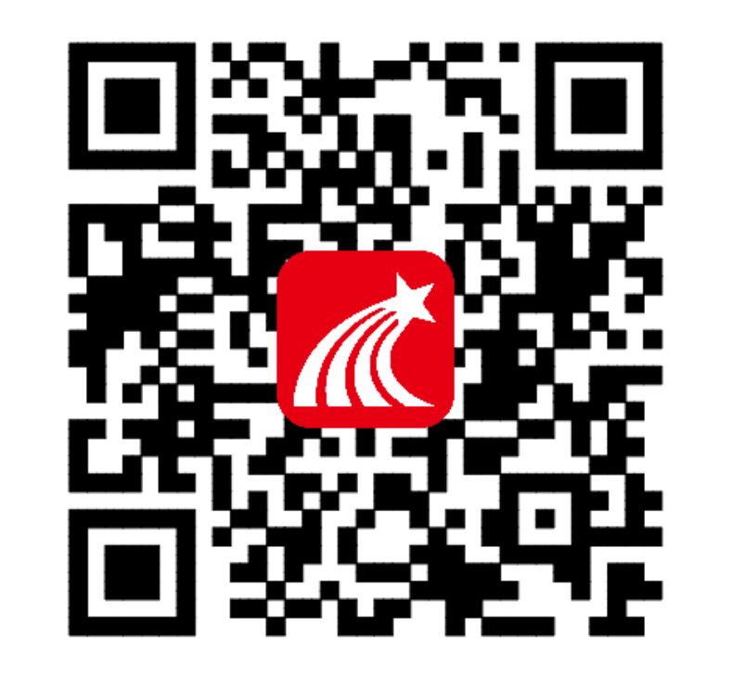
下载【学习通】
手机端或者平板学习需要下载安装【学习通】APP。
请在手机应用商店搜索【学习通】或扫码下载。

Slide 5
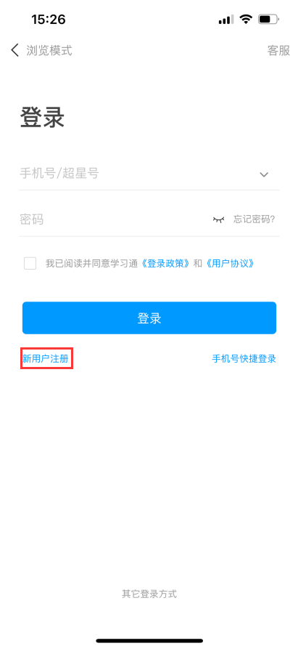
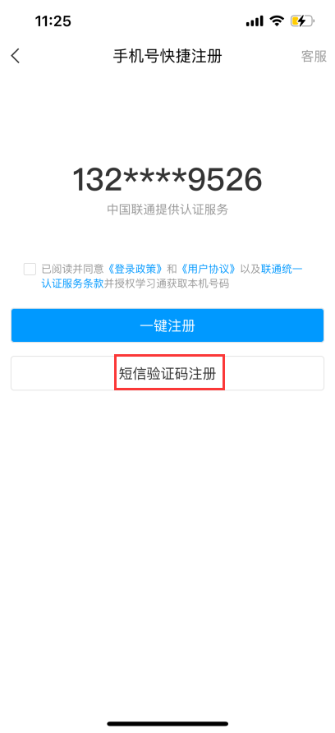
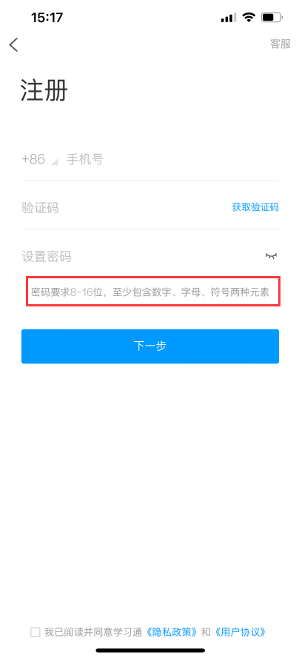
注册
❖1.点击【我】➤【登录】，进入登录页面。 ❖2. 点击【新用户注册】，一键注册 ；或【短信验证码注册】。按照提示输入【手机号码】➤【验证码】➤【设置密码】点击【下一步】。

Slide 6
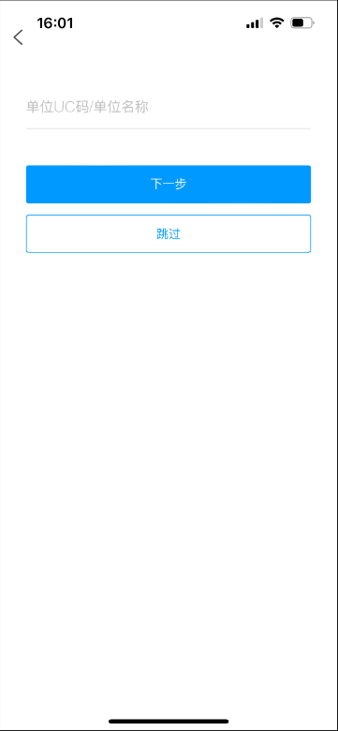
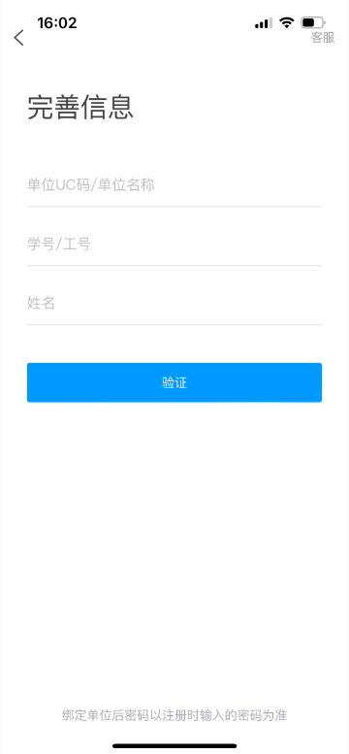
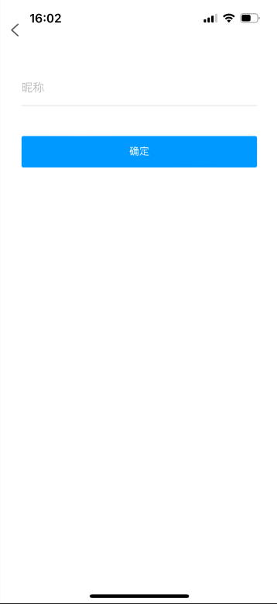
登录
输入学校以后点击【下一步】进入【完善信息】界面：
未输入学校直接点击【跳过】进入输入姓名页面：
❖按照页面提示完善信息，输入学校、学号、姓名进行验证，完成注册登录；或点击【跳过】，直接进入输入姓名页面，完成注册登录。

Slide 7
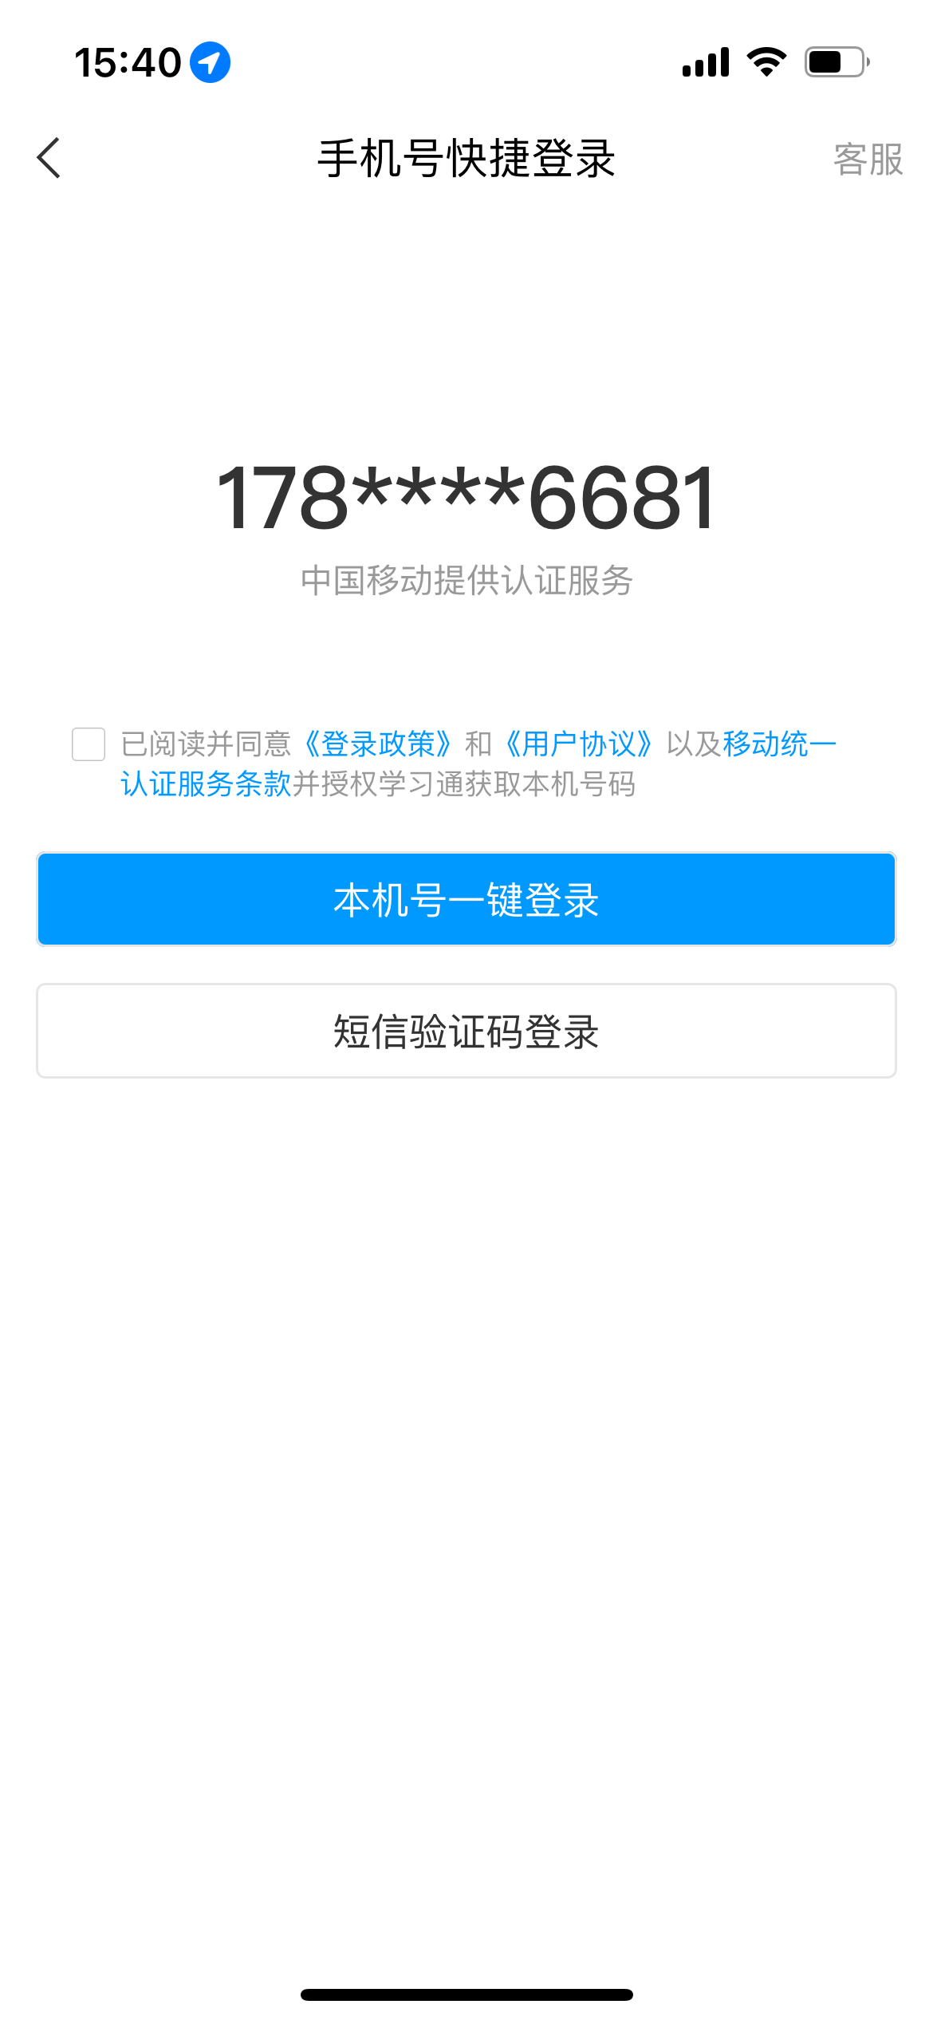
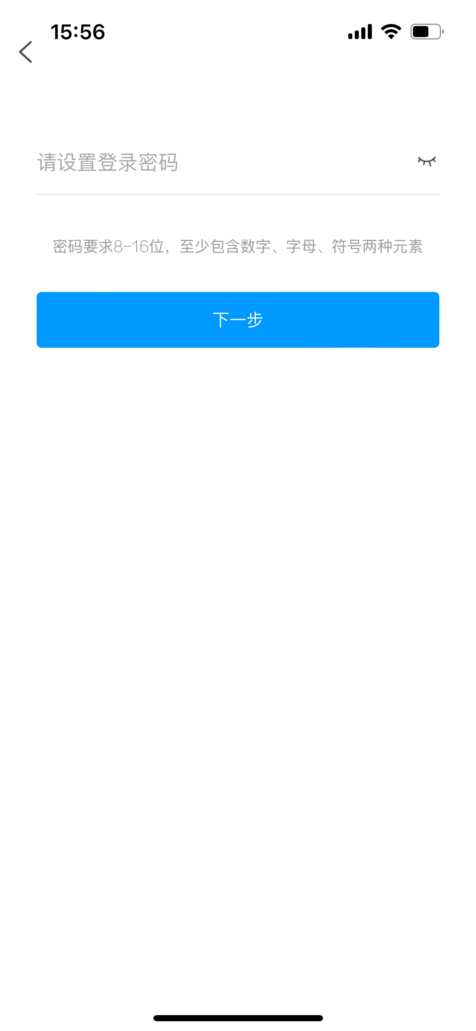
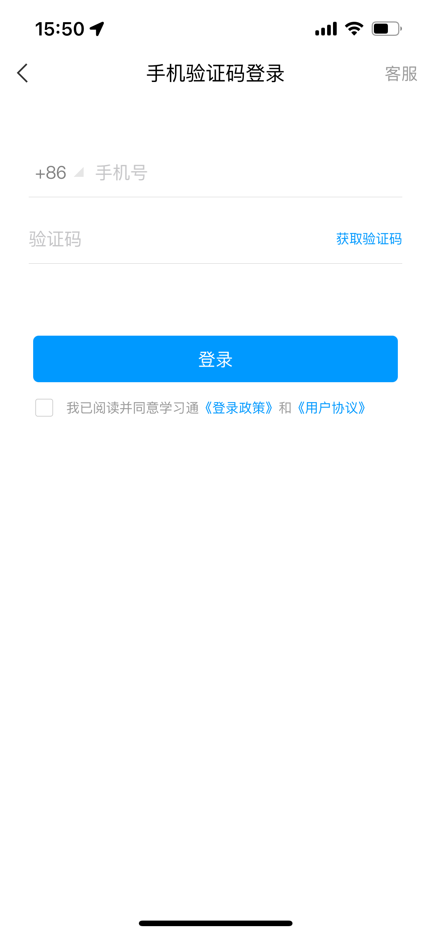
登录
一键登录
点击【手机验证码登录】
如果手机号之前注册过，点击【登录】会直接登录成功，不会出现该页面
❖点击【手机号快捷登录】，选择一键登录；或【短信验证码登录】，手动输入手机号。

Slide 8
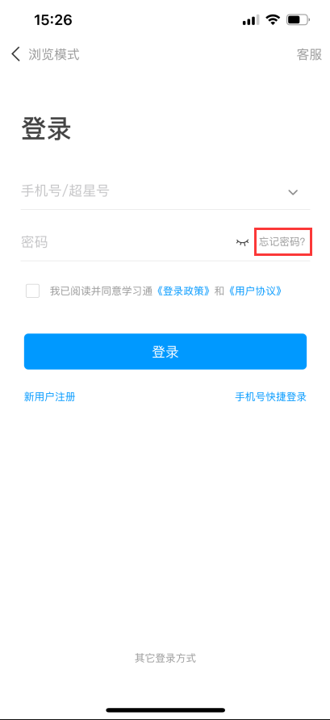
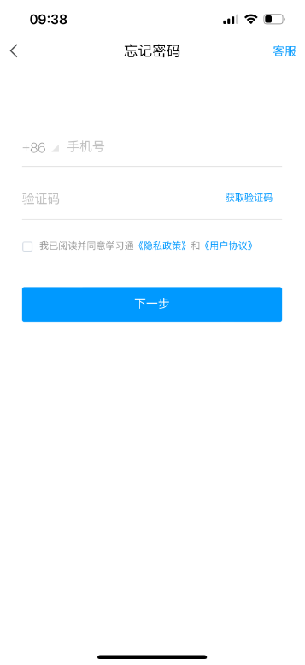
找回密码
❖场景：手机号在用，密码忘记了
❖解决方法：点击登录页面【忘记密码】，输入手机号，获取验证码，重置密码。

Slide 9
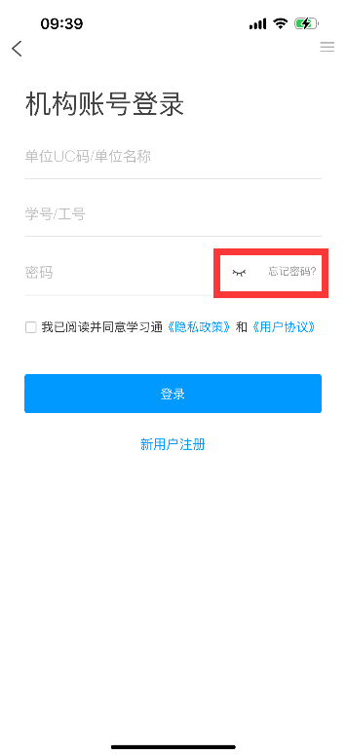
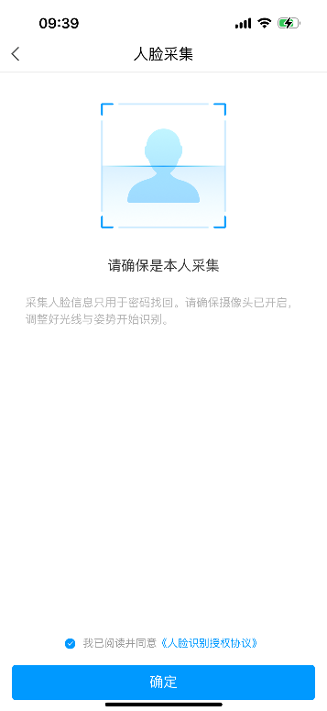
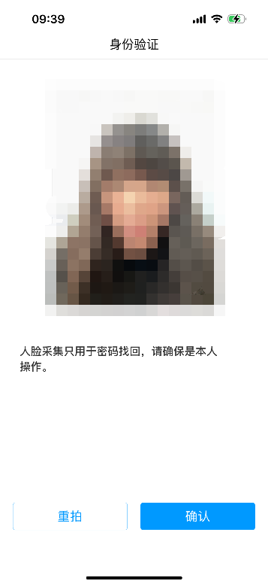
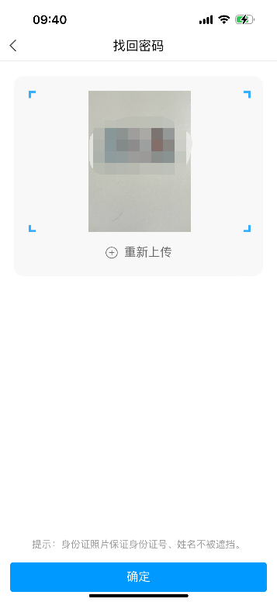
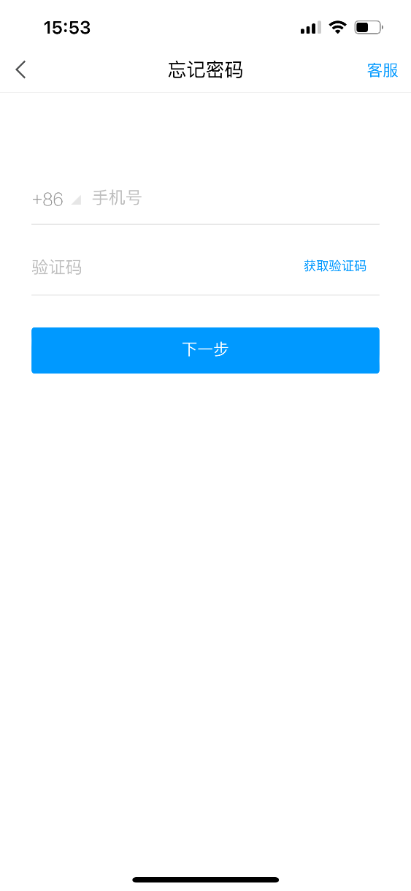
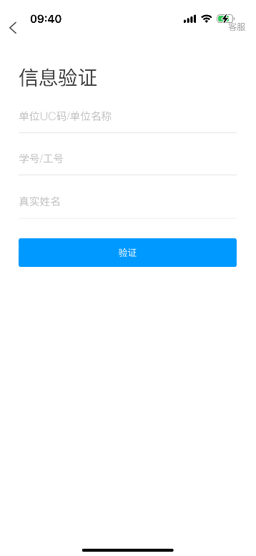
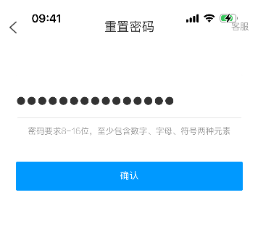
找回密码
❖场景：手机号不用，密码忘记
❖解决方法：点击【其他登录方式】页面上的【忘记密码】，按照提示完成人脸采集，上传身份证，用新手机号获取验证码进行信息验证，验证完成即可登录。

Slide 10
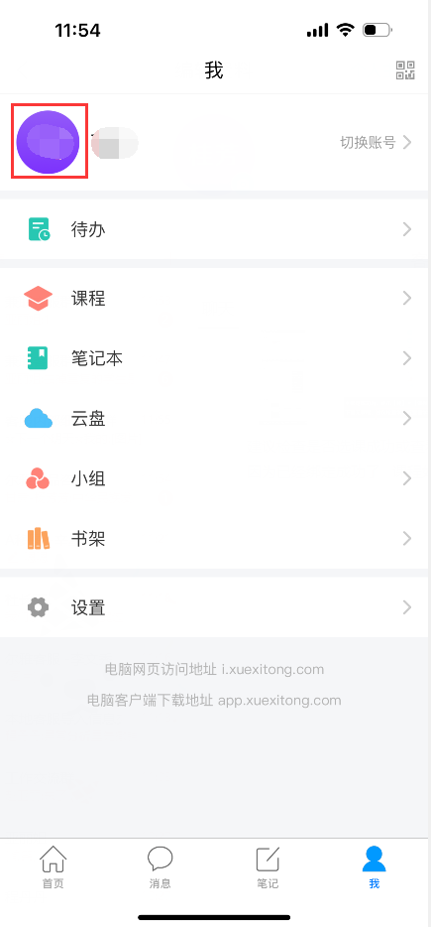
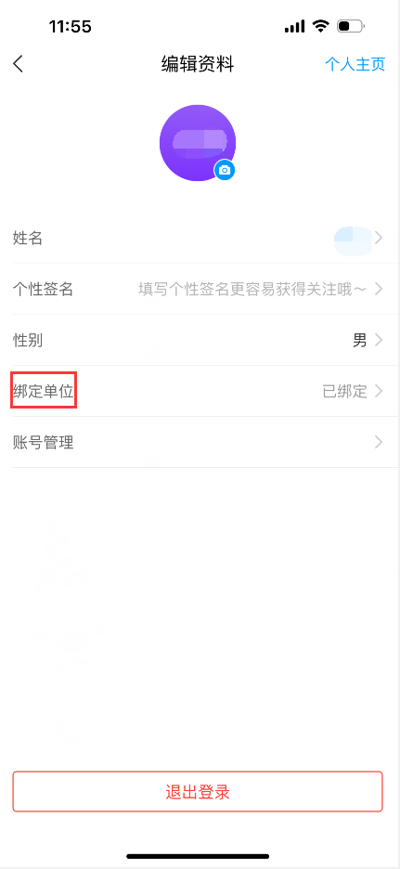
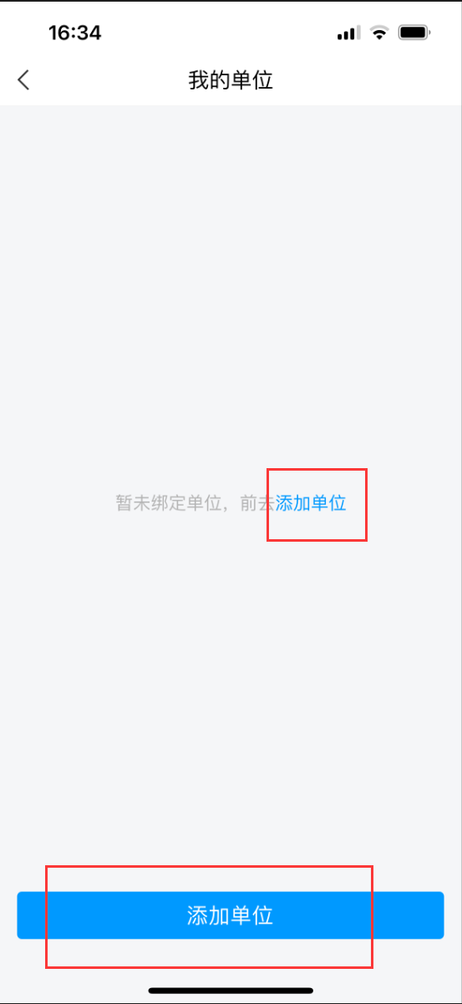
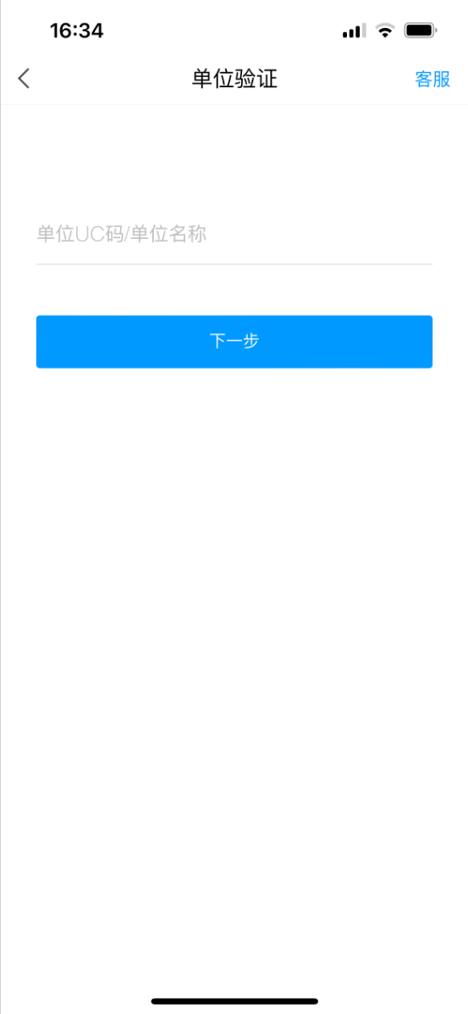
学校/绑定单位
注意：
单位认证时一定要多次检查自己输入的学校名称和账号。
❖点击学习通底部【我】➤【头像】➤【绑定单位】➤【添加单位】进行认证。
❖【单位uc码/单位名称】：您的学校名称
❖【学号/工号】：学校通知的学号

Slide 11
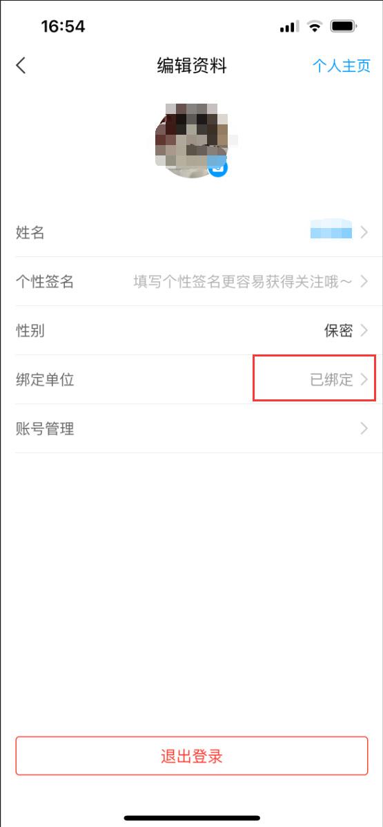
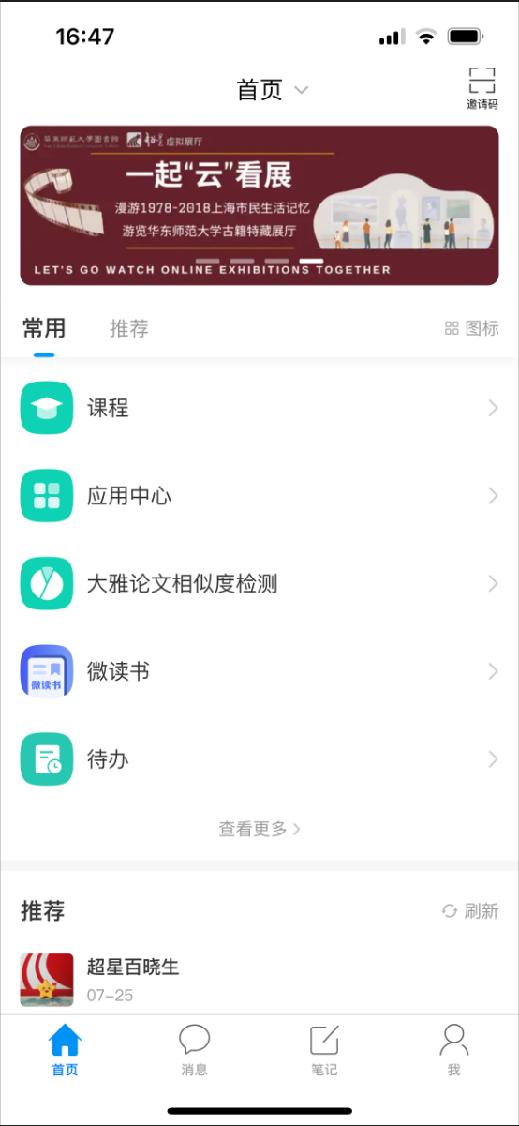
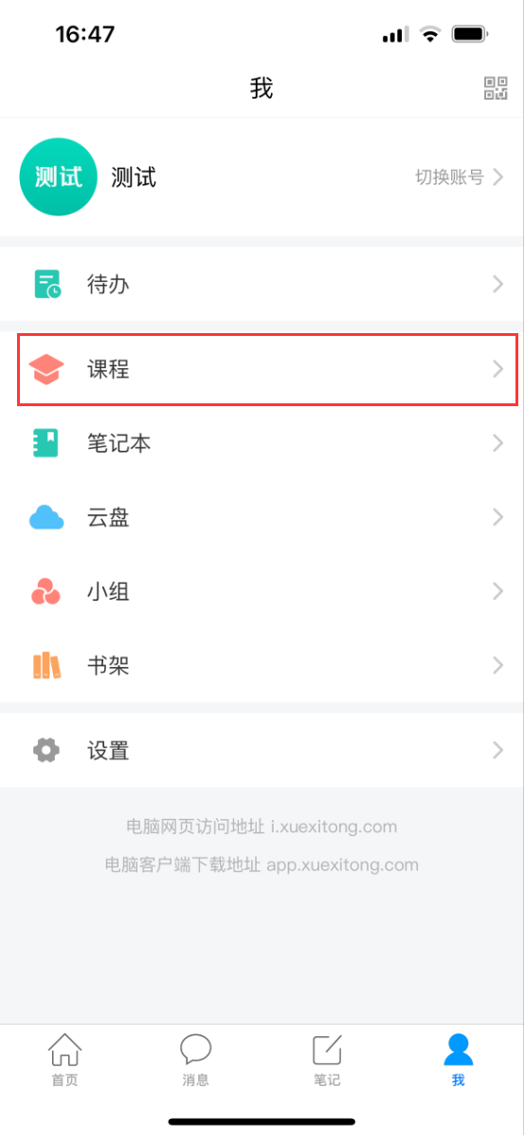
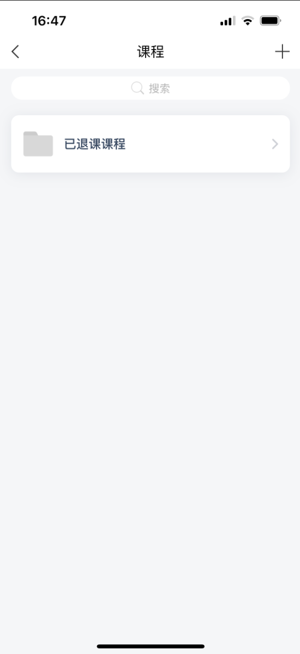
查看课程
❖绑定成功后，点击【我】➤【课程】或【首页】➤【课程】，进行学习。如果没有课程，代表您学号下暂无课程，建议检查学号或查看学校相关通知。

Slide 12
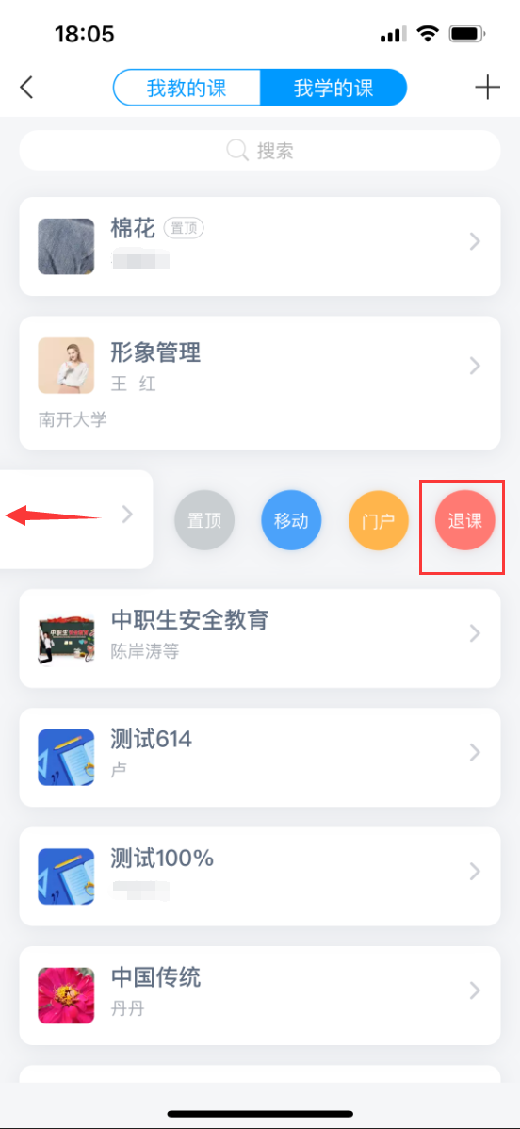
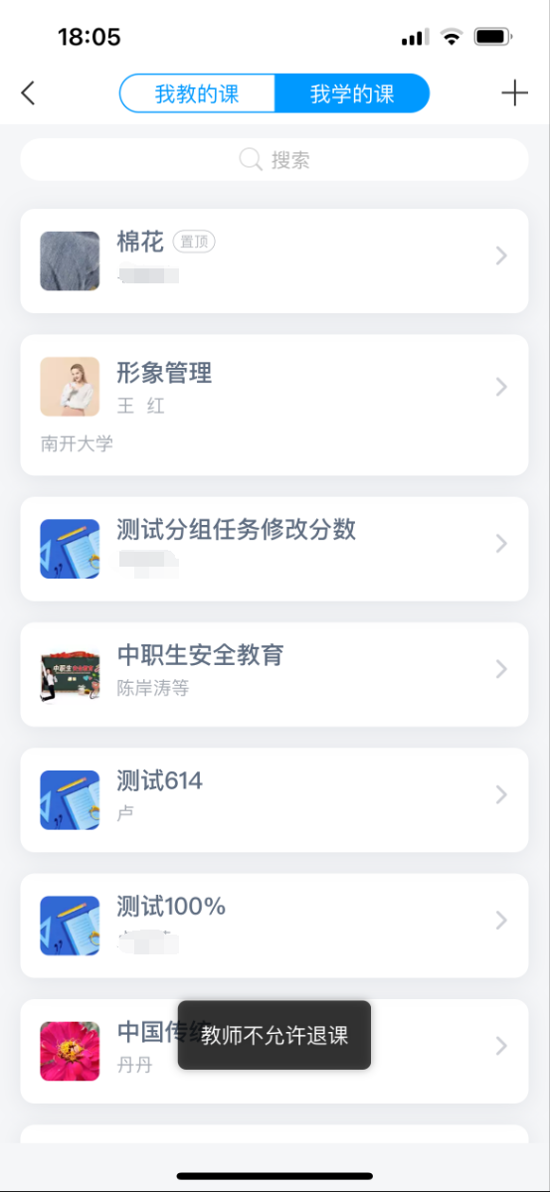
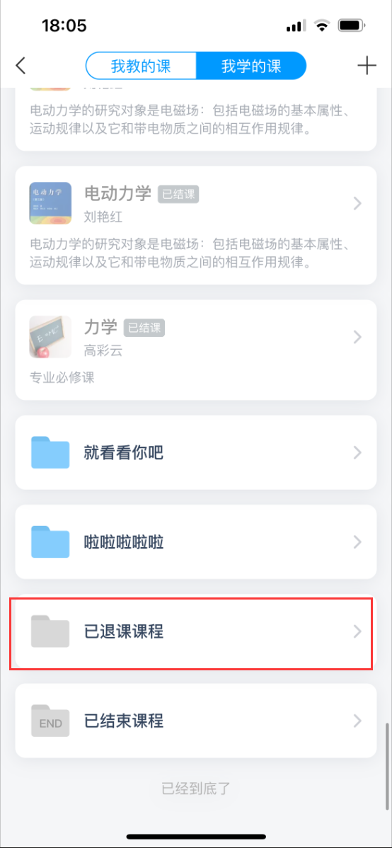
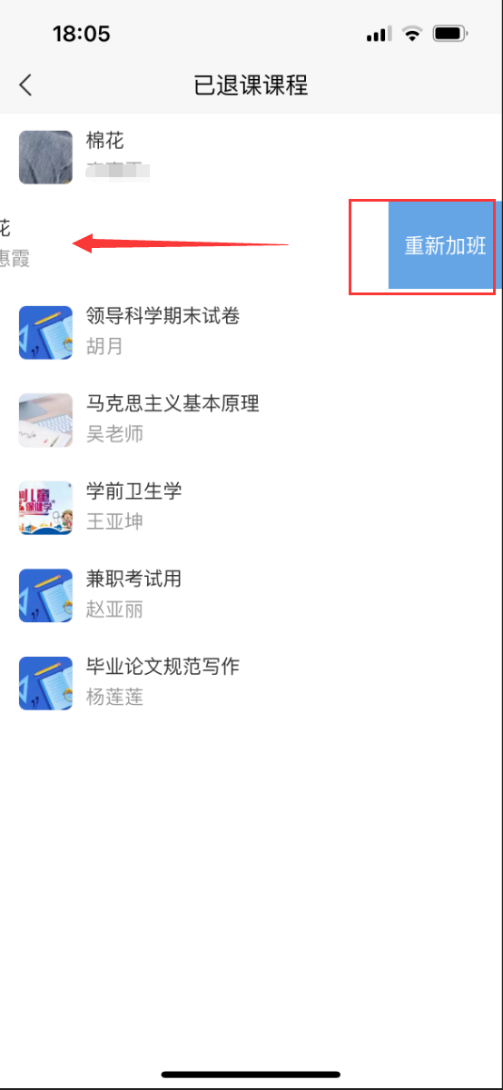
退课
❖在课程列表左滑课程，点击【退课】，若学校不允许退课，则会提示【教师不允许退课】，请按照要求完成。
❖若误操作退课，可在下方【已退课课程】文件夹里左滑课程【重新加班】。

Slide 13
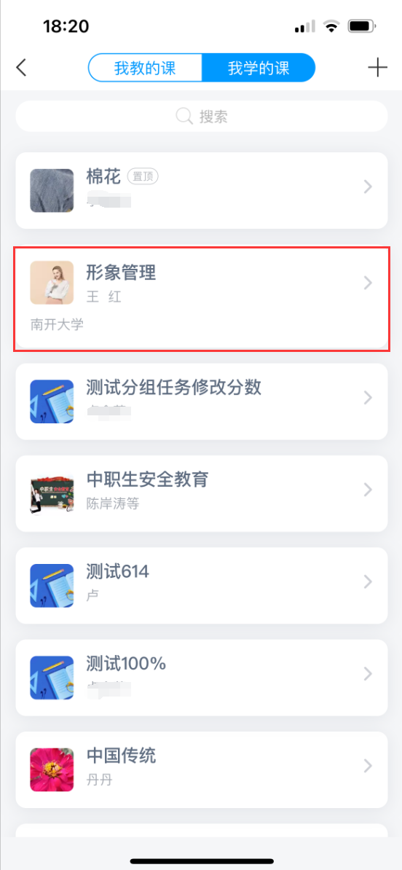
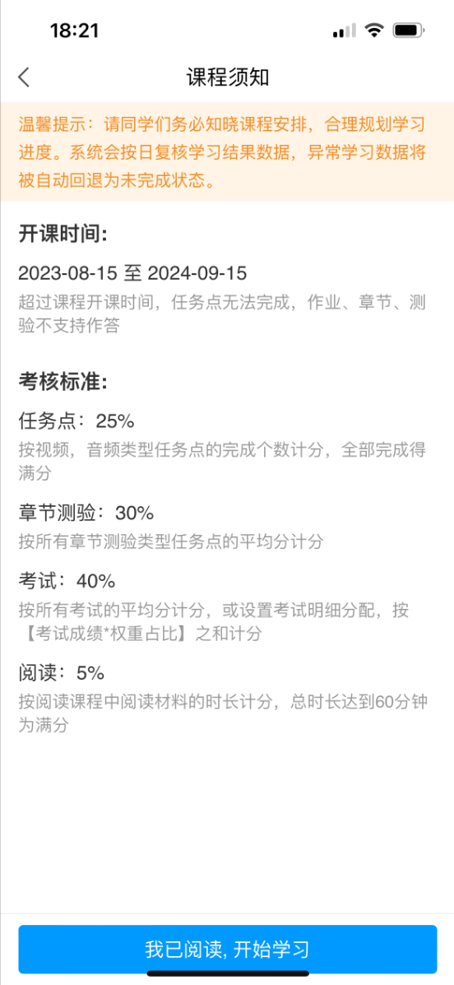
课程须知
❖❖注意：
❖第一次进入课程，建议仔细阅读【课程须知】，点击【我已阅读，开始学习】。按照须知要求在指定时间内完成考核项。

Slide 14
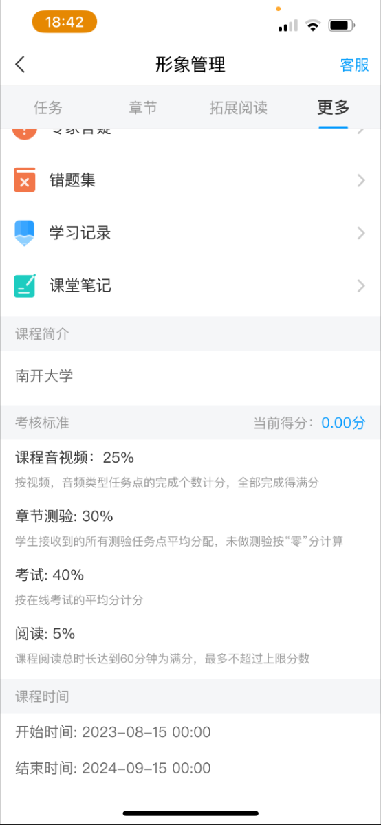
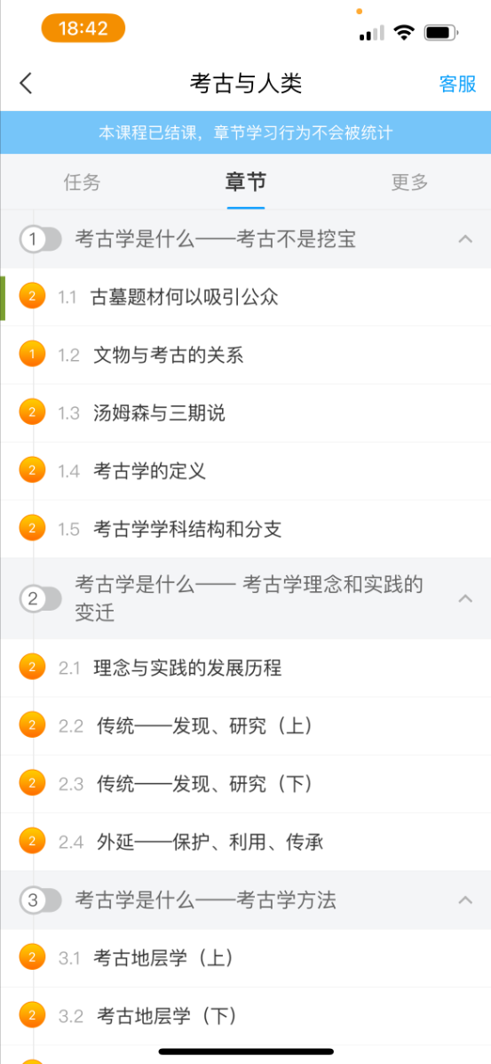
课程时间
小贴士：
一定要在课程时间内完成老师设置的各项考核项。
❖点击【课程】 ➤【更多】下方查看课程学习时间。（若不显示，说明教师不允许查看，请关注学校开课通知）
❖若课程已结束，课程顶部会显示【本课程已结课，章节学习行为不会被统计】。请您务必在规定时间内完成学习任务。

Slide 15
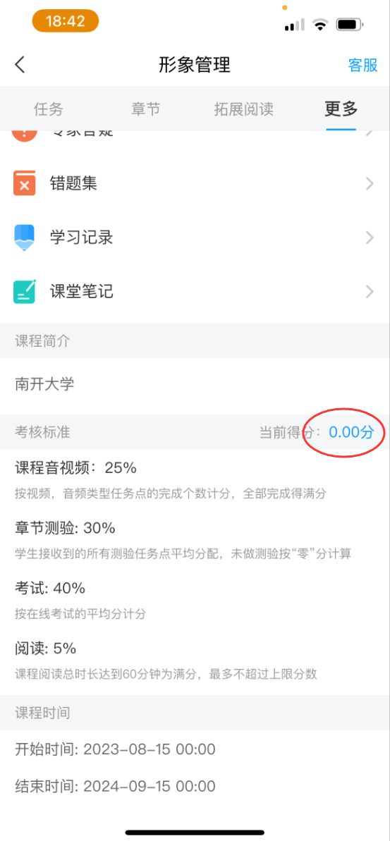
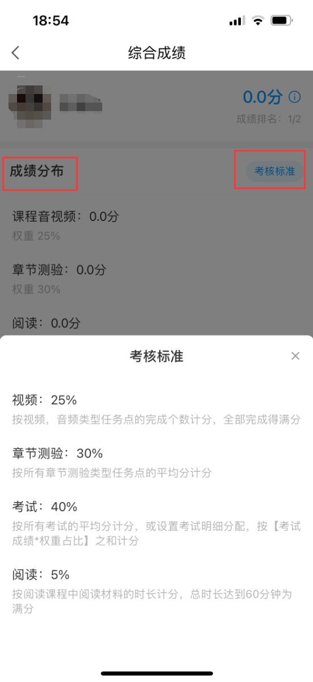
查看考核标准
点击【更多】➤【考核标准】，可查看您的课程各项考核权重以及当前得分。
总成绩计算方法：视频成绩*视频考核比例+章节测验的平均成绩*章节测验考核比例+考试成绩*考试考核比例+阅读+直播+章节学习次数+课程积分+签到等，如您学校有特殊考核要求，请以学校要求为准，如学校无特殊要求，【当前得分】达到60分以上即可获得该课程相对应的学分。
如【更多】中不显示【考核标准和成绩】，说明教师设置了不允许查看，请等待结课后教师公布成绩。

Slide 16
学习模式
网络课程在线学习的五种模式：
1
开放模式
2
闯关模式
3
定时开放模式
4
隐藏模式
5
复习模式

Slide 17
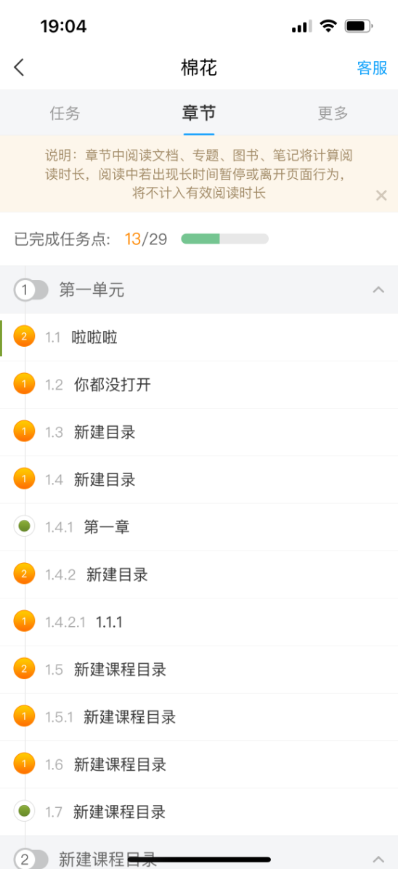
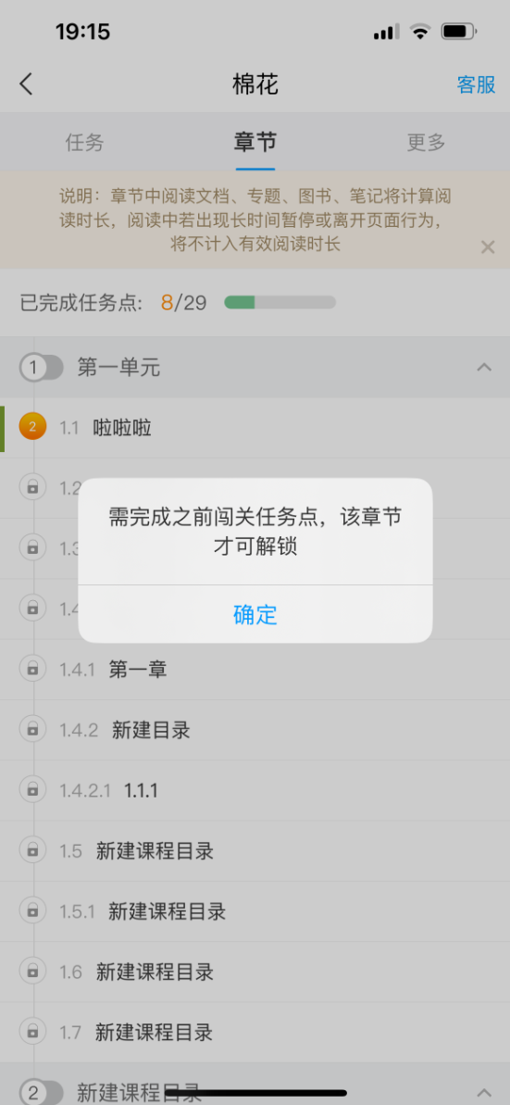
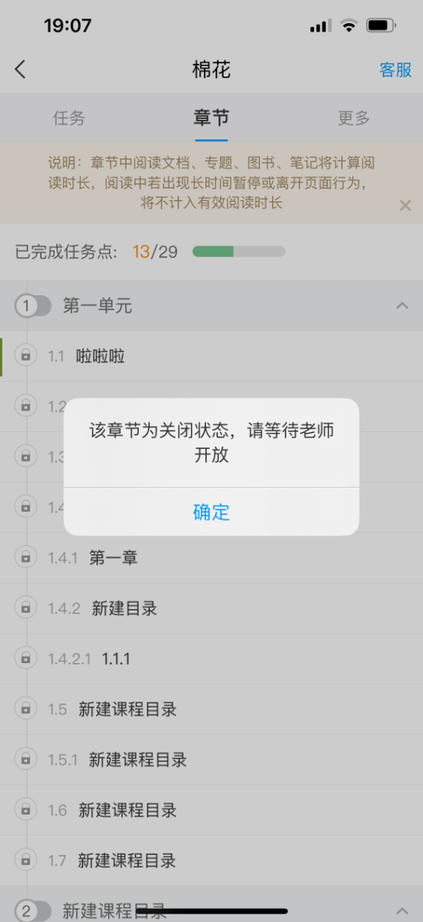
观看视频
【开放模式】，您可以选择任意章节学习。
【闯关模式】，需要将该章节的所有任务点完成，系统才能自动解锁下一个章节。
【定时开放模式】，学校老师设置了开放时间，请在开放时间内完成。
开
放模式
闯关模式
定时开放模式

Slide 18
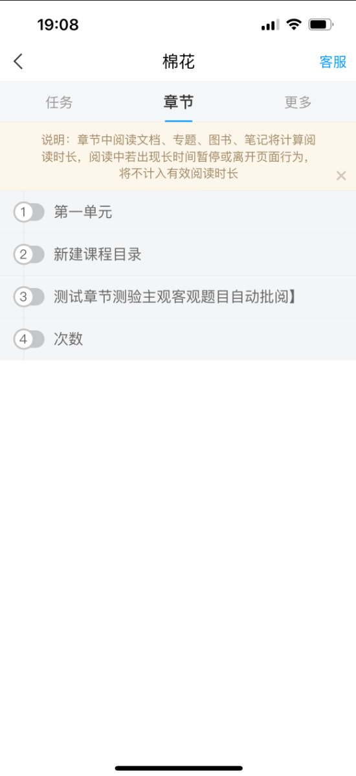

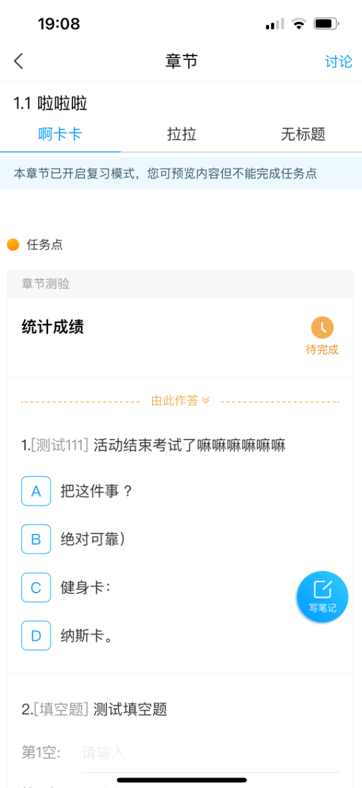
观看视频
复习模式
复习模式
隐藏模式：只能看见大章节标题且是灰色字样，不可以点击。
复习模式：可以观看视频，但无法完成任务点，且不计算成绩。
隐藏模式

Slide 19
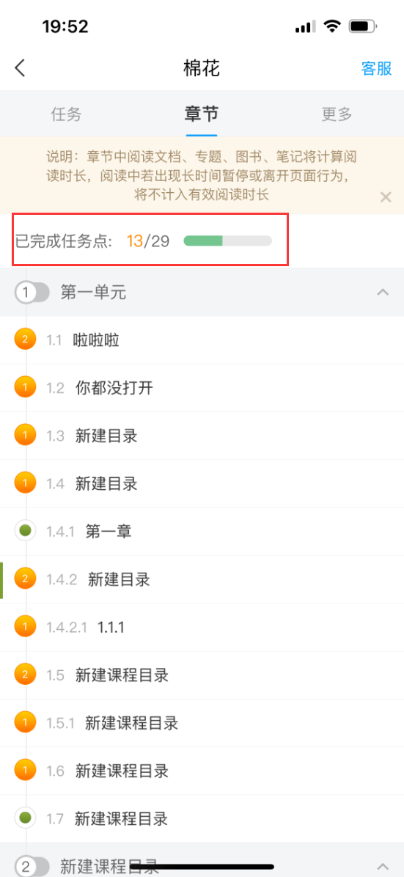
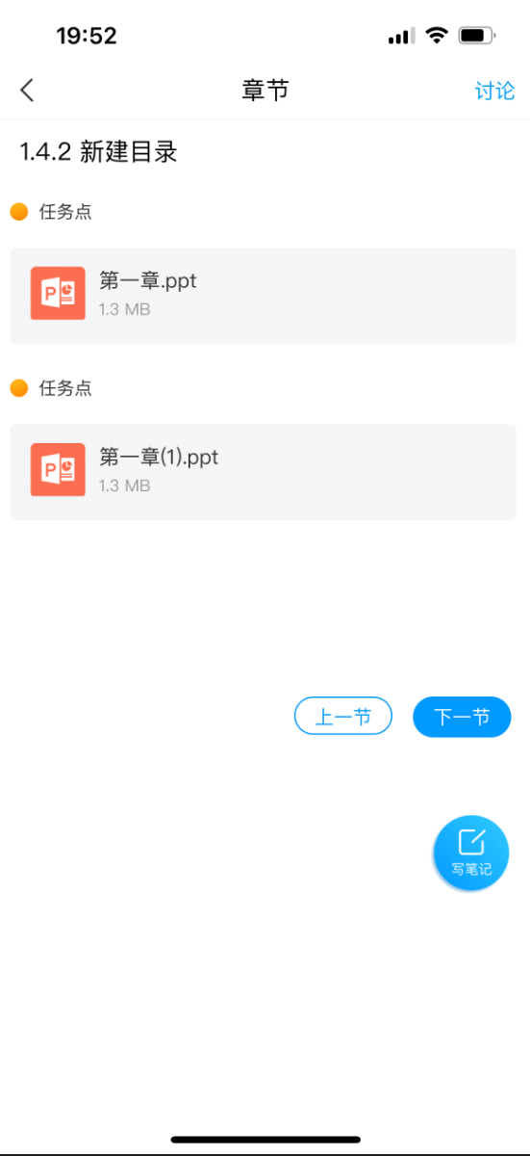
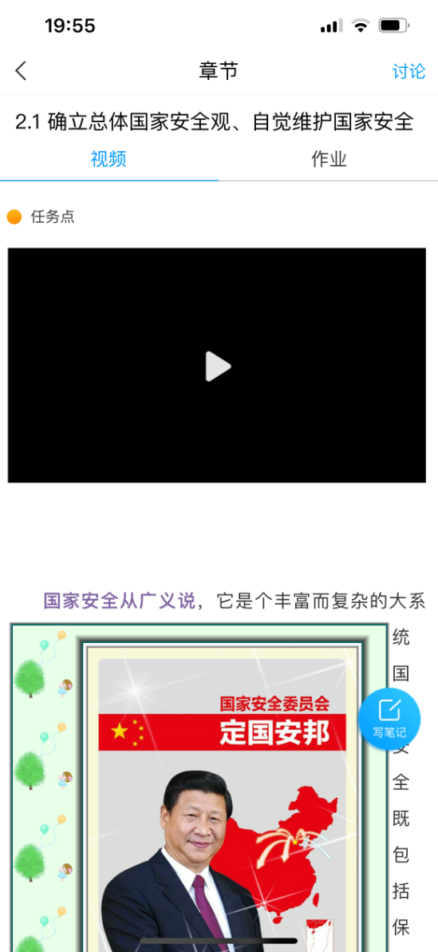
观看视频
点击【章节】进入课程的学习页面，最上方会显示【已完成任务点和总任务点】个数。
章节前橙色圆圈里显示数字是几，就表示该章节有几个未完成任务点，绿色代表完成。
打开要学习的课程章节，可以看到对应的任务点，任务点一般包含【视频】和【章节测验】，需完成所有任务点。
有的章节不止一个任务点，您可以向下或者向左滑动查看。

Slide 20
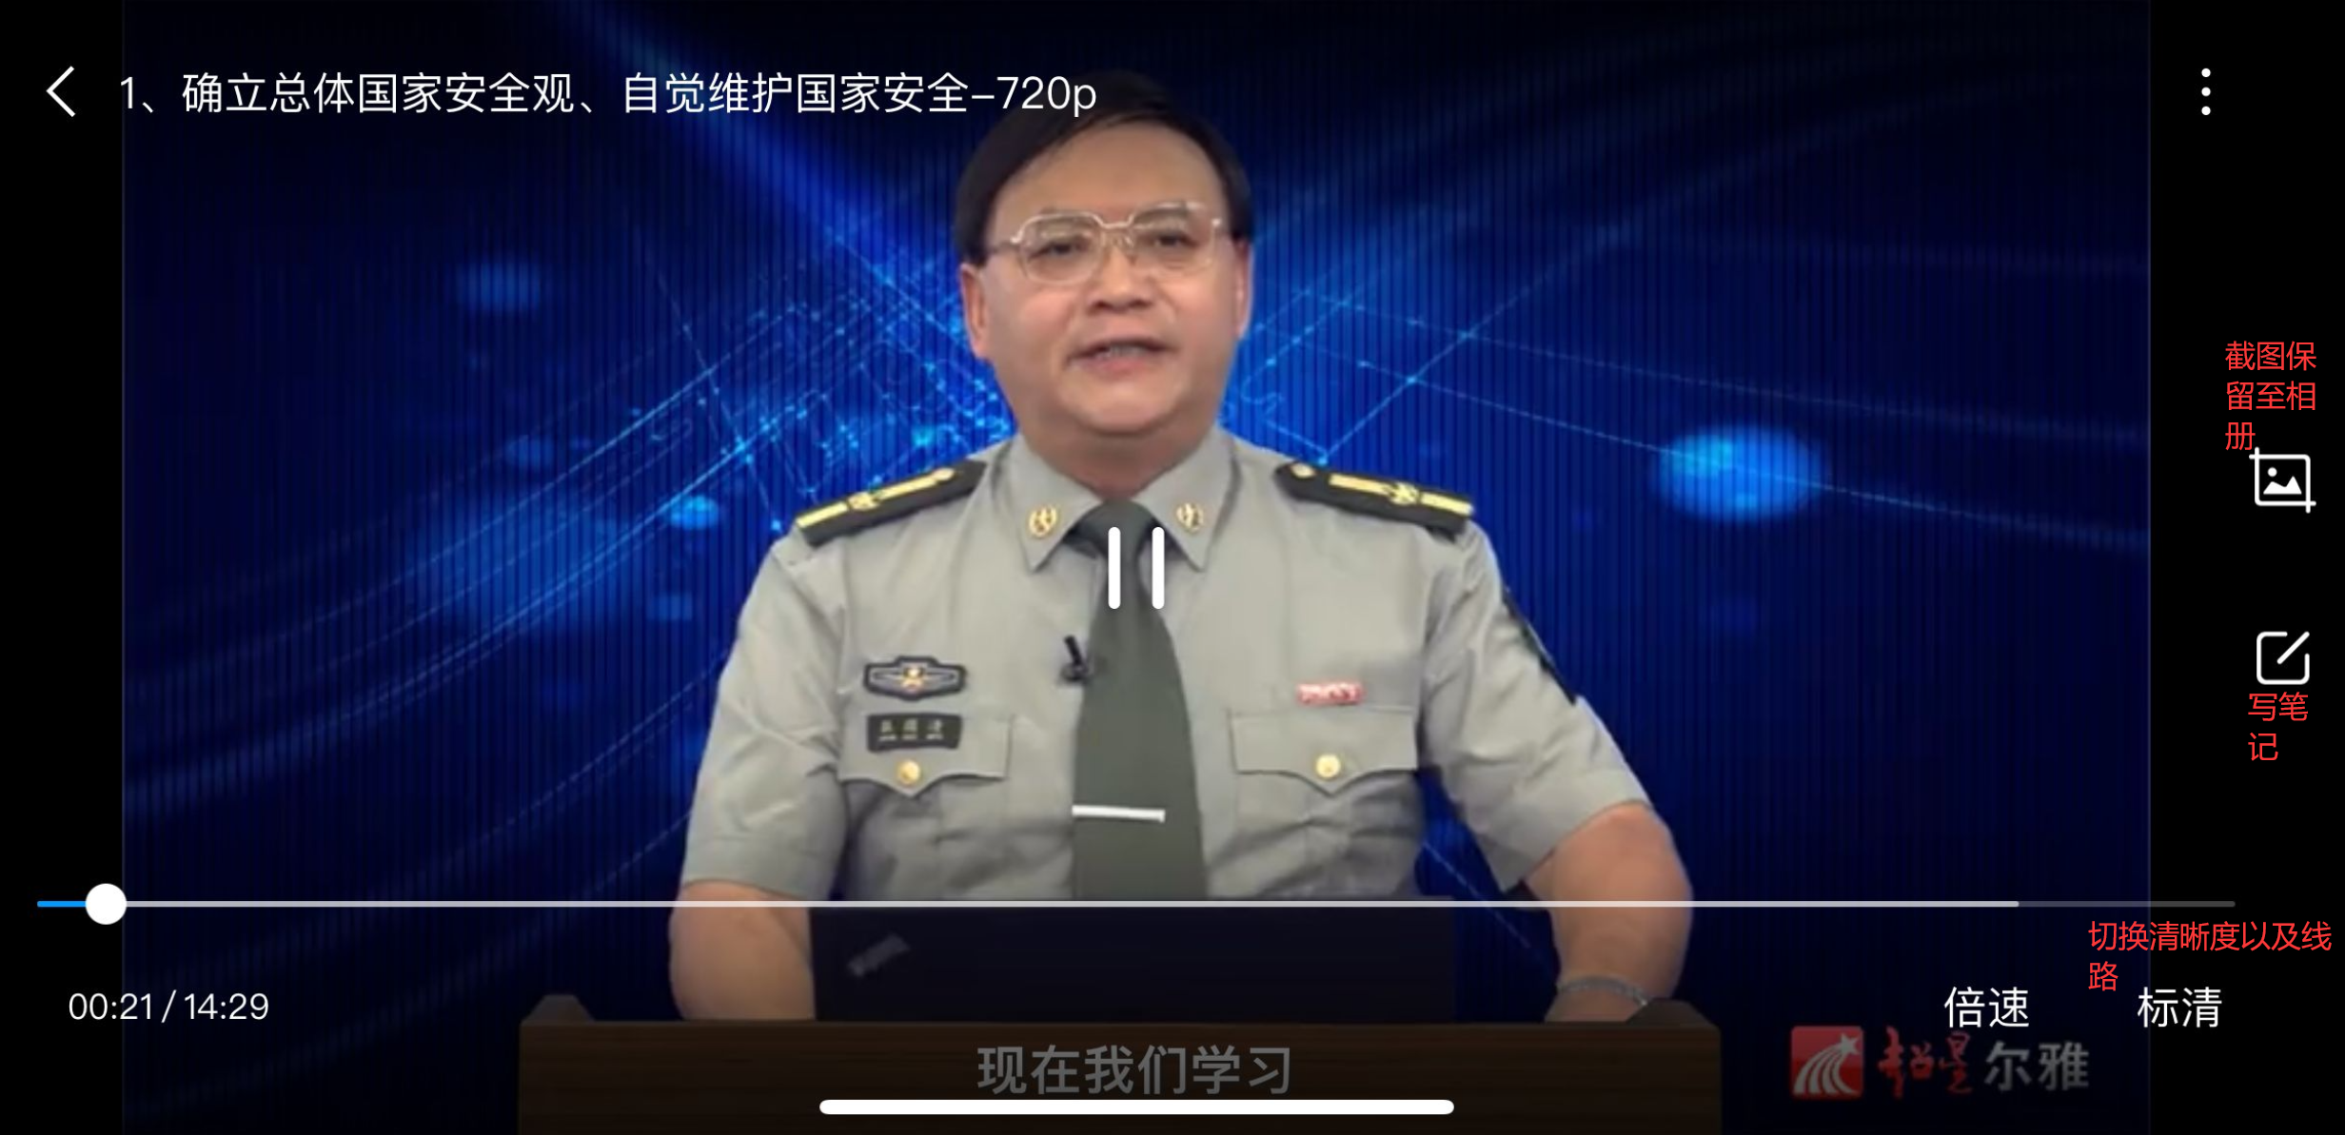
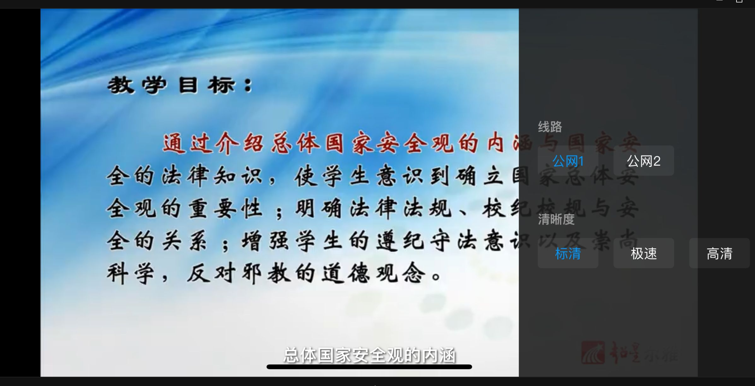
观看视频
❖点击视频中间的播放按钮，进入全屏页面观看视频，如果您视频无法加载，请您点击视频右下角【标清/高清】，点击【公网1】/【公网2】/【本校】进行线路切换，查看问题是否已解决。

Slide 21
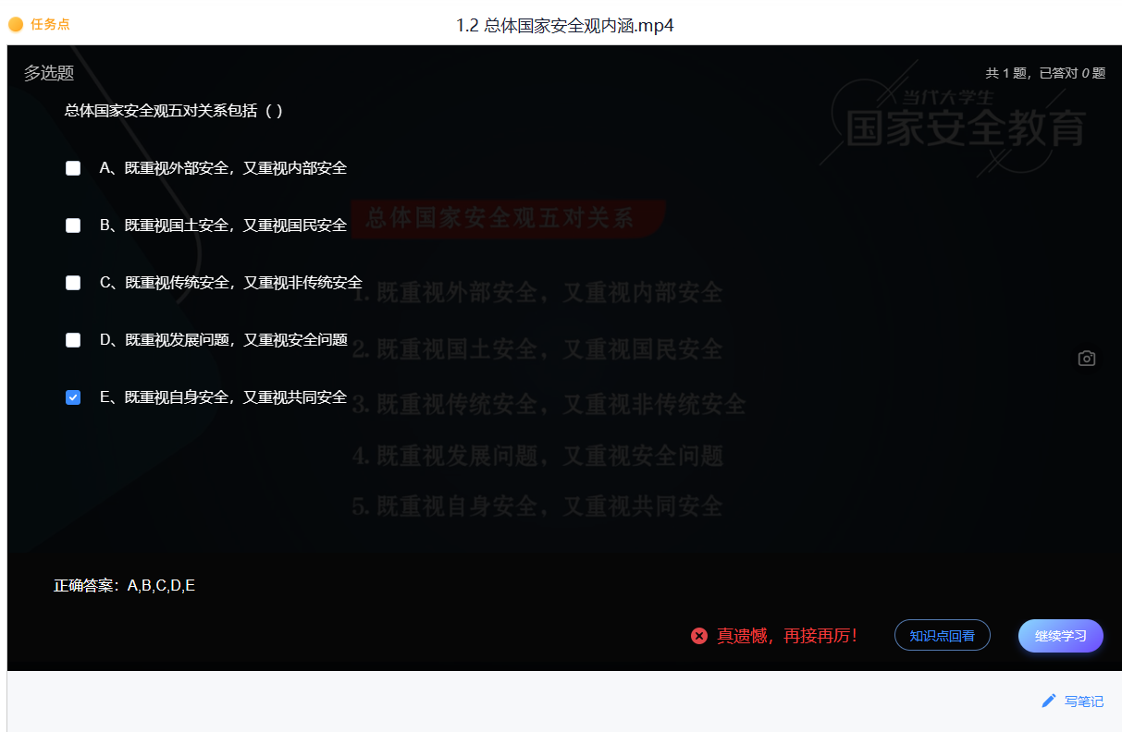
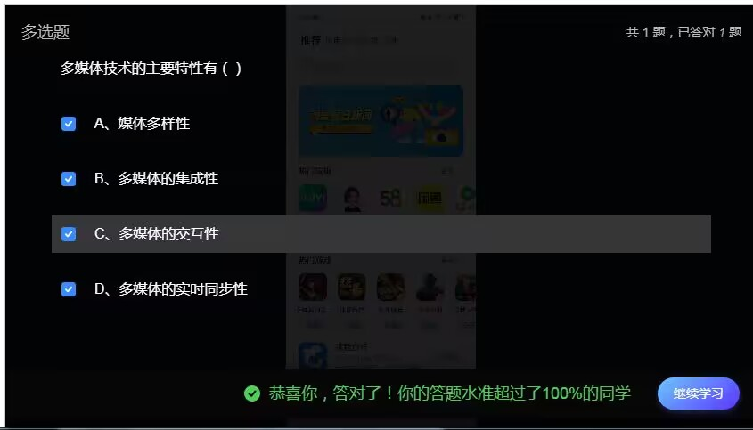
观看视频
❖视频中的题目，答对就可以继续观看视频，答错需要重新作答，（若答错视频回退也是教师要求重新观看，继续观看即可）。
❖若您认为题目/答案有误，请截图并及时联系在线客服，我们会反馈给老师核实处理。

Slide 22
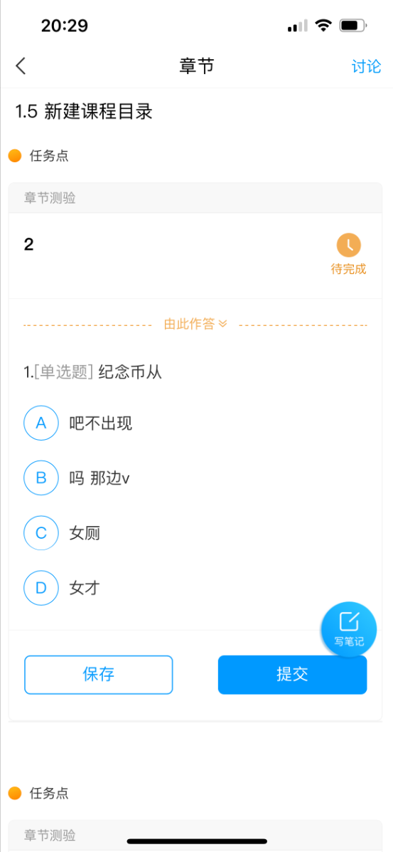


完成测验
点击【章节测验】进入答题。
章节测验一旦提交无法更改，提交前请再次确认题目是否全部作答完以及答案是否是最终答案。
如果只保存不提交，是没有测验成绩的。若无法正常提交，建议更换网络尝试重新提交。提交后请等待任务点变绿再退出。
如果章节测验不显示答案和分数，证明学校有这样的要求，以免抄袭作弊。
答案在视频中都有提及，请认真观看视频。
测验无提交按钮，请查看课程是否开启了复习模式。
若显示【待批阅】，请耐心等待教师批阅

Slide 23


阅读
如果课程有【阅读】章节，一般在课程的最后一个章节。
阅读时长需要次日更新。结课当天阅读，时长也会统计，请次日查看。达到阅读时长要求，任务点即可显示完成。
计入阅读时间统计的阅读行为， 一定是具体阅读内容的页面，只到章节页面是不算的。而且是正常阅读习惯的操作，阅读的过程中，操作过快或过慢都会视为非正常阅读行为，请您按照规则完成阅读。
通过课程章节、资料中的文档、专题、期刊、超星电子书、笔记、拓展阅读打开的资源支持统计阅读时长。

Slide 24


直播
如果老师在章节里发布了直播，您打开直播章节，即可看到。
显示【已结束】，表示直播已结束，并且无法回放。
显示【可回放】，表示直播可以回放。
如显示【未开始】，表示直播还没有开始。
如老师设置了直播观看时长要求，需达到要求后任务点才会显示已完成。

Slide 25


资料
❖课程➤更多➤资料，可查看老师上传到课程里的资料。如教师设置了允许下载，打开文档可选择右上角下载或保存到云盘，通过云盘下载，也可以【立即打开】。如只显示【立即打开】，说明教师设置了不允许下载。

Slide 26




讨论
❖如讨论占考核权重，可点击【任务】➤【讨论】进行发布或回复话题
❖点击右上角的书写图标，可以进入【写话题】页面。
❖点击某个话题，可进入该话题进行评论。
❖长按自己回复的话题可复制、编辑、置顶、删除。

Slide 27



作业/考试
❖如果作业/考试占考核权重，可点击【任务】中的【作业/考试】模块查看。
【作业/考试】列表里会显示状态，蓝色的代表未结束，灰色代表已结束。
若老师发布了作业/考试，在作业/考试列表中会有显示，如无作业/考试信息，则表示老师还未发布，耐心等待教师发放或关注学校相关通知。

Slide 28


考试
如打开考试，提示【该试卷只允许在电脑考试客户端考试】，说明您学校组织集中考试，建议您关注学校相关通知，并按要求参加考试。
如打开考试，提示【考试尚未开始】，说明考试时间还未到，请记好下方显示的考试时间，及时参加，以免错过考试。

Slide 29



考试
❖打开考试，点击【开始考试】可进入答题页面进行作答。
如提示【该考试教师已设置章节任务点未完成90%，不能参加考试】，说明您课程完成的任务点不够，无法参加考试。
如课程还在学习时间内，请尽快完成。
如课程已结课，学习将不再记录，无法参加考试，请关注您学校之后的课程考试安排。
备注：请不要中途离开考试界面，离开或退出考试界面会继续计时。

Slide 30




签到
❖如签到占考核权重，点击【任务】列表页及时完成签到。如没有，请耐心等待老师发布或查看学校相关通知。

Slide 31



分组任务
分组任务根据老师发布要求完成，打开课程【任务】找到相应任务，进入任务可以查看剩余时间，请在规定时间内完成。
第一次加入后会有提示：本次任务由小组成员共同完成，最后指定一人提交，任务结束前可修改。
分组任务分为以下几种方式：
1.固定分组
2.学生自选分组
3.组长建组
4.面对面建组
5.随机分组
6.不分组（个人任务）

Slide 32




分组任务
❖不分组（个人任务）：自行完成分组任务，一个人一组，不统计得分。

Slide 33



分组任务
❖分组任务作答：
1.进入分组任务后，可以查看到分组任务发布时间，剩余时间，以及小组成员。点击开始作答即可进入分组任务作答界面，作答提交之后，显示任务详情。
2.进入详情页可以查看到编辑记录。编辑记录不可删除。
3.任务详情页右上角三横可以退出小组，退出小组后，评价情况将会被清除。请谨慎操作。
4.若无法作答，表示老师可能设置了仅组长提交，需要由组长进行提交。

Slide 34


学习记录
❖课程➤更多➤学习记录，可以查看本课程各项学习数据。

Slide 35


章节学习次数
❖从课程章节目录页访问章节才可以计入，且不能频繁操作。如占考核权重，需达到教师设置的次数要求才可以获得此项考核的满分。
❖进入课程➤更多➤学习记录➤章节学习次数，可以查看学习次数。

Slide 36



错题集
❖进入课程，点击【更多】➤【错题集】。
❖进入错题集之后可以根据题型分类查看错题。
❖点击页面右上角【垃圾桶】标识可删除，但删除后将无法恢复，请谨慎操作。

Slide 37




笔记
❖点击章节学习页面【写笔记】，编辑内容。
❖课程笔记默认会存放在【课堂笔记】文件夹，如果您想保存在其他文件夹，在笔记编辑页面顶部【﹀】可更换文件夹，点击【完成】。
❖笔记列表可修改共享范围，如：私有、公开、共享给好友、共享给指定人。

Slide 38




笔记
❖点击【笔记】 ➤ 【笔记本】 ➤ 可查看您已经保存的笔记或者新建笔记。笔记本右上角书写标识可以新建笔记
❖如果您需要修改笔记文件夹的权限，点击文件夹进入，右上角的三横线展开，点击【共享范围】进行修改。

Slide 39



收件箱
❖点击【消息】➤【收件箱】查看您收到的所有通知。比如：作业、考试、开课通知等。
张梦

Slide 40
雅
尔
选修课平台
学生使用指南(电脑网页端)

Slide 41
目录
电脑网页端学习
1
6
登录、认证
阅读、资料
2
退课
7
作业、考试
3
8
查看考核
讨论、章节学习次数
4
9
观看视频
课堂活动
5
10
章节测验
证书、笔记、收件箱

Slide 42


登录
登录方式：
❖用浏览器打开网址：https://szxy.fanya.chaoxing.com，点击页面上方【登录】
❖鼠标移至【学习通下载】，可使用手机扫码下载学习通app。
❖若学校有特殊网址，请使用学校提供的网址登录学习。

Slide 43



登录
③
①
④
②
若勾选下次自动登录：勾选后，登录状态保持7天；如不勾选则关闭浏览器即为退出。
登录方式：
①（手机号/超星号）处输入手机号/超星号登录（超星号由学校提供）。
②手机学习通app扫码登录。
③【验证码登录】。
④若手机号未注册，请点击【新用户注册】，根据页面提示注册并绑定学号。
温馨提示：验证码一般为4位数，有效期为10分钟。密码要求8-16位，至少包含数字、字母、符号两种元素。

Slide 44


找回密码
①
②
❖手机号在用，密码忘记：
解决方法：点击登录页面【忘记密码】，输入手机号获取验证码，设置新密码。

Slide 45




找回密码
②
③
①
④
❖手机号不用了，忘记密码：
解决方法：点击【其他方式登录】 ➤ 【忘记密码】找回，按照提示上传身份证，使用任意账号登录手机学习通app扫描二维码，进行人脸采集，用新手机号获取验证码进行信息验证，验证完成即可登录。

Slide 46



如何查看课程
小贴士：
一定要在课程时间内完成老师设置的各项考核项（包括观看视频、完成测验、考试等。）
❖报名成功后，进入个人空间【课程】 ➤ 【我学的课】查看学习。
❖可在课程封面下方查看开课时间，时间由学校统一设置。
❖课程结课后不能再继续学习，请您务必在规定时间内完成学习任务。

Slide 47


退课
❖退课方法：鼠标移至课程封面，点击右上角【退课】按钮，即可退课。如未出现【退课】按钮，表示学校要求不允许退课；
小贴士：
❖课程封面右上角的花型图标，长按可调整课程显示顺序。
❖右上角【搜索】框可以输入课程名称快速找到课程。

Slide 48



退课找回
②
①
③
❖如退错课程，可通过【我学的课】➤【已退课课程】，鼠标移至课程封面，点击【重新加班】。重新加班后，将恢复退班前学习记录。
注意：超星尔雅自选课程，退课找回，须在选课时间结束前操作。选课结束后无法再重新加班。

Slide 49

查看课程须知
❖首次打开课程，会弹出【课程须知】，须知里会告知开课时间、考试时间、考核标准。请务必认真查看。
注意：不显示考试时间，说明学校暂无考试安排，请多关注收件箱考试通知或课程➤考试列表的显示。

Slide 50



查看考核标准
❖课程左侧导航栏【学习记录】，可查看该课程各项完成情况及得分。点击【综合成绩】即可查看各项考核标准。请在结课前和考试结束之前完成各个考核项。 ❖若右上角不显示【综合成绩】，是因为该课程老师要求不允许查看成绩。需等结课后，关注学校教务系统录入的成绩

Slide 51

查看考核标准
❖总分：当前得分。
❖排名：当前分数在课程班级下的排名。
❖点击中心点的圆心，可以看到各项完成进度。
❖成绩详情：可以看到课程的考核标准，获得的综合成绩以及进度。
注意：
❖进度是指所有任务点完成的总百分比。
❖综合成绩可能会因教师发布学习任务或更改权重设置而发生变化，您可查看考核标准获取当前计算规则。

Slide 52
学习模式
网络课程在线学习的五种模式：
1
开放模式
2
闯关模式
3
定时开放模式
4
隐藏模式
5
复习模式

Slide 53

学习模式➤开放模式
【开放模式】，您可以选择任意章节学习。

Slide 54

学习模式➤闯关模式
【闯关模式】，需要将该章节的所有任务点完成，系统才能自动解锁下一个章节。

Slide 55

学习模式➤定时开放模式
【定时开放模式】，学校/老师设置了开放时间，请在开放时间内完成。

Slide 56

学习模式➤隐藏模式
隐藏模式：只能看见大章节标题且是灰色字样，不可以点击

Slide 57

学习模式➤复习模式
复习模式：学习章节将不计入进度和成绩

Slide 58

观看视频
❖观看视频时鼠标不允许离开视频播放界面，否则视频会自动暂停。若右下角倍速为灰色，说明首次观看教师不允许倍速。
❖视频加载无法播放，或者黑屏、卡顿等，点视频框右下角设置，调整线路以及清晰度，【本校】切换到【公网1】或者【公网2】。
❖右侧橙色圆圈里面的数字代表待完成的任务点个数，点击可查看当前章节任务点是否已完成。

Slide 59


观看视频【互动测验】
❖视频中弹出的题目，答对可继续观看视频，答错将重新作答。（若老师设置答错视频回退请按要求重新观看）
❖若【互动测验】设置了考核标准，得分将计入总成绩。建议认真作答。
❖若找不到未完成的【互动测验】，可点击【学习记录】右侧【学习任务】➤【互动测验】详情查看。

Slide 60

章节测验
❖如果您发现章节测验中有错题，请联系在线客服，会有相关工作人员帮您反馈核实。
章节测验一旦提交无法更改，请提交前自行核查题目以及答案是否全部填写完整。
【暂时保存】只是保存当前完成的选项，不是提交，如果只保存不提交，是没有测验成绩的。
若章节测验提交后不显示答案和分数，说明学校老师设置为【不允许查看答案和分数】，以免抄袭作弊。
章节测验的答案在视频中都有提及，请认真观看视频。
如果章节测验没有提交按钮，请查看课程是否开启了复习模式。

Slide 61




阅读
阅读规则
❖一般【阅读时长】次日更新。阅读过程中，操作过快或过慢以及观看图片都不算有效阅读，阅读章节中的文档、专题、图书、笔记以及拓展阅读、资料将计算阅读时长。阅读中若出现长时间暂停或离开页面行为，将不计入有效阅读时长。
①
②
❖如有阅读时长要求，达到阅读时长后，任务点可显示已完成。
❖如无阅读时长要求，打开阅读章节进入专题阅读界面，任务点会显示已完成。

Slide 62


直播
❖ 如果老师在章节里发布了直播，您打开直播章节，即可看到。
❖显示【已结束】，表示直播已结束，并且无法回放。
❖显示【可回放】，表示直播可以回放。
❖如显示【未开始】，表示直播还没有开始。
❖如老师设置了直播观看时长要求，需达到要求后任务点才会显示已完成。

Slide 63



直播
③
①
②
❖可以在【学习记录】➤章节任务点➤【详情】里面查看教师是否有设置直播时长。
或从【考核标准】中查看需要观看的总时长要求。
❖如果在考核标准中查看直播占考核权重，且对时长有要求，需要进入直播章节观看，达到时长要求即可获得成绩。

Slide 64

资料
❖如果资料后面没有下载按钮，说明教师不允许下载。您是无法下载的。

Slide 65

错题集
❖进入错题集条件： 教师设置允许查看答案或到截止时间才会进入，比如（章节测验、作业、考试、自测） ❖错题集中可以根据题型、知识点筛选错题。 ❖点击页面右上角【垃圾桶】标识可清空错题集，也可以单独删除某一个错题 注：清空或删除后将无法恢复，请谨慎操作。

Slide 66



作业
❖点击课程➤【作业】模块查看即可。若显示【暂无作业】，说明课程下还未发放，请关注通知。
❖作业列表可以查看作业状态，一般包括：未开始、未交、待重做、待批阅、已完成。
❖【蓝色图标】代表作业正在进行中，【灰色图标】说明作业已结束，无法继续完成；且页面上方可分别筛选“已完成”“未完成”的作业。
❖如已经提交作业，一定要查验作业状态。

Slide 67


考试
❖点击课程➤【考试】模块查看即可。若显示【暂无考试】，说明课程下还未发放，请关注考试通知。
❖考试列表可以查看考试状态，一般包括：未开始、待做、待重考、待批阅、已过期、已完成。
❖【蓝色图标】代表考试正在进行中，【灰色图标】说明考试已截止，无法继续完成；且页面上方可分别筛选“已完成”“未完成”的考试。
❖如已经提交考试，一定要查验考试状态。

Slide 68

考试
考试条件➤【比如：完成90%任务点即可参加考试】，课程任务点完成率需达到90%才可以参加考试，进度不够则无法参加。如没有该项，不管您任务点完成情况，在考试时间内均可考试。
考试时间和结课时间均由学校确定，如果学校没有特别的安排那么没有达到考试条件和错过考试时间是没有任何补考机会的。建议您可以关注学校教务网站是否有相关补考信息通知或者近期关注平台变化。如学校无安排只能自行承担后果。

Slide 69

考试
✭✭✭考试方式：
❖【只允许手机APP或电脑考试客户端考试】，表示需使用手机APP或电脑考试客户端考试(不是电脑版学习通客户端)。
❖【只允许电脑考试客户端考试】，表示需使用电脑考试客户端考试。
❖【只允许手机APP考试】，表示需使用手机APP参与考试。
注：【电脑考试客户端考试】，一般是学校集中机房考试，需使用单独的考试客户端参与。

Slide 70

考试
✭✭✭注意事项：
❖【进入考试】之前一定要仔细阅读【考试说明】。
❖一旦进入考试，完成安全验证后即为【领取试卷】。考试领取后，倒计时开始计时，若考试中途离开，倒计时不停止，时间用尽，您再次打开会【自动提交试卷】。

Slide 71

考试
小贴士
剩余时长：作答倒计时是有时间限制的，比如考试时长限时60分钟。限时用尽将无法继续进行考试。
考试时间：考试开始和结束时间
❖答题页面，会显示试卷的【作答倒计时】、【题量】、【满分】、【考试时间】、【整卷预览】。请一定要注意倒计时时间，时间用尽，试卷将会自动提交。
❖页面右侧显示所有题型及对应题量，点击【下一题】可进入下一个题目，如需切换到某一道题，可点击右侧题目序号进行切换。

Slide 72




考试
❖交卷时，若系统弹出：
1、【您还有未做完的**题，确认提交吗？】。表示还有未作答的题，点击【取消】，继续作答。
2、【确认交卷？】。表示题目已全部完成，点击【确定】交卷即可。如需检查题目，可点击【取消】。
3、交卷后刷新考试列表。若显示【重考】字样。如有重考字样说明教师允许【重考】。点击考试，可以看到允许重考次数以及已重考次数。

Slide 73



讨论
❖打开课程-讨论-点击【新建话题】可以发布讨论，也可在课程章节页面点击【讨论】发布。
❖右侧我的（讨论），可以查看我发布、我回复和回复我的讨论。
❖点击话题右侧三点，可以对此话题转发、编辑和删除。

Slide 74


章节学习次数
①
②
❖章节学习次数，需要从课程章节目录页访问章节才可以计入，且不能频繁操作。

Slide 75


课堂活动➤签到
①
②
❖【签到】是老师在上课时发出的【活动】任务，如果老师没有发出签到任务（即：您在任务里没有看到任何进行中或者已结束的任务），是不需要签到的，直接完成课程内容即可。您在【考核内容】中看下是否有签到比例，如无此考核项，是不需要完成的。学习记录里面可以查看具体的签到情况。

Slide 76



课堂活动➤签到
❖打开【课程】➤【任务】列表，可看到老师发布在【进行中】和【已结束】的签到任务。且右侧可以看到【剩余时长】和【结束时间】。
❖若未显示签到任务，说明老师未发布。
❖打开已结束的签到任务并且进行签到，状态显示【迟到】。

Slide 77



课堂活动➤课程积分
②
①
❖课程积分包含：参与投票、问卷、抢答、选人、主题讨论、随堂练习等课程活动可以获得相应分数，积分达 *分为满分，积分满分之后可以获得对应模块分数
❖选人和主题讨论需要教师评分，评分完成，会增加相应的积分。
③

Slide 78

课堂活动➤分组任务
❖分组方式分为：固定分组，学生自选分组，组长建组，随机分组，面对面建组以及个人任务（不分组）。
❖分组任务需要学生合作完成，您可以在电脑端左侧【任务】栏找到，任务后有剩余时间，请在规定时间内完成。
第一次加入后会有提示：本次任务由小组成员共同完成，最后指定一人提交，任务结束前可修改。

Slide 79


课堂活动➤分组任务
❖固定分组：教师创建好分组方案，发布任务之后，学生可看到教师创建的分组，一人提交即可。

Slide 80

课堂活动➤分组任务
❖学生自选分组：教师设置好组数以及组名，学生可以自行选择小组加入，若小组人数已达上限，只能选择其他小组。

Slide 81




课堂活动➤分组任务
③
③
①
④
④
②
❖组长建组：由教师指定组长或第一个【新建分组】的人为组长。
❖组长可以【添加组员】，修改小组名称，也可以退出小组，如退出小组，会导致该小组没有组长，需要教师设置组长。

Slide 82


课堂活动➤分组任务
❖随机分组：学生会被随机分配到某一组。
❖面对面建组：同学之间输入同样的四个数字，会进入同一小组。
❖个人任务（不分组）：个人自行完成分组任务，一个人一组。个人任务不算入总成绩。
❖若教师设置仅组长提交，则其他人无法作答。

Slide 83


课堂活动➤分组任务作答
❖进入分组任务，允许作答的话，在右侧输入内容即可。若右侧显示“仅组长提交”则组员无法提交。
❖组名旁边的三点可以退出小组，退出之后，评价情况将会被清除。

Slide 84

学习记录
❖打开课程➤【学习记录】页面可以查看此课程下详细的学习情况，比如：综合成绩、章节任务点、在线学习次数、课程积分、签到、学习任务等详情。

Slide 85


学习记录
❖点击【章节任务点】➤【详情】➤页面可查任务点完成情况，以及视频和阅读的观看分钟数。

Slide 86



笔记
②
②
③
①
❖个人空间➤左侧【笔记】➤【新建笔记】写笔记即可。或在课程章节页面右侧【笔记】，视频下方【写笔记】编辑发布。如网页端没有【笔记】功能，请通过电脑版学习通或手机学习通app查看。

Slide 87

收件箱
❖网页端登录账号，到个人空间，点击左侧导航栏【收件箱】，可以查看您收到的所有通知。比如：作业、考试、开课通知等。

Slide 88
谢 谢！

